Slide 1
第5章 服务类应用开发
2025/06/22
汇报人: CAXDING

Slide 2
目录
CONTENTS
服务类应用开发：电商智能客服平台
01

Slide 3
服务类应用开发：电商智能客服平台
01

Slide 4
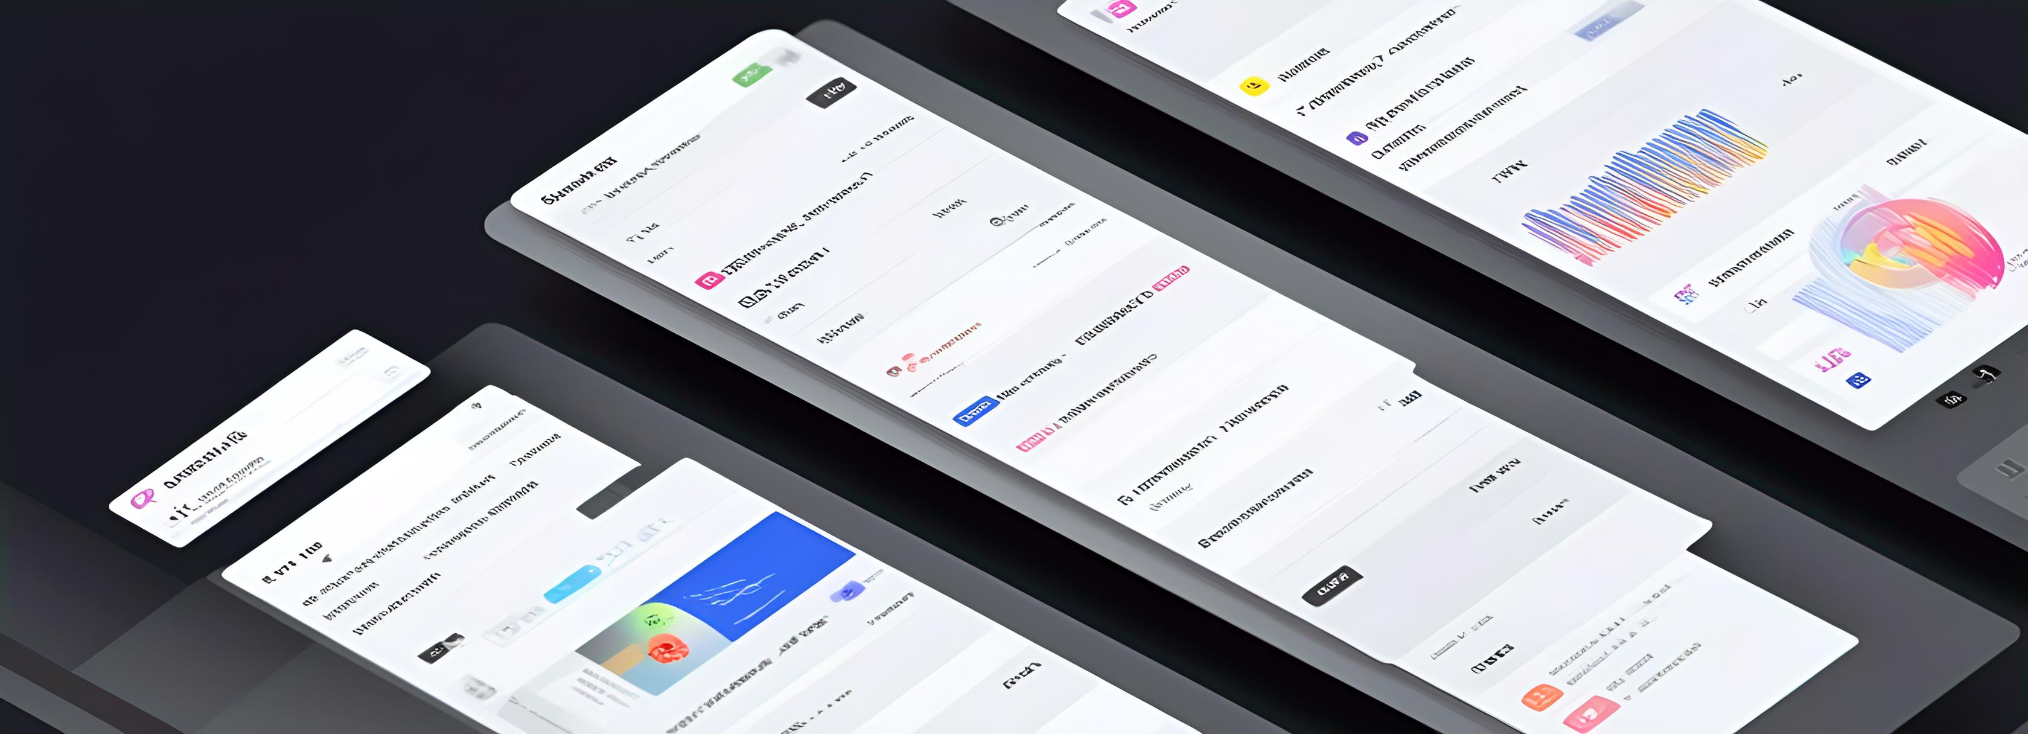
需求分析与系统设计
用户痛点分析
功能需求定义
用户咨询量激增导致响应延迟，需智能客服分流处理。
构建多轮对话、FAQ解答、情感分析三大核心功能模块。

Slide 5

技术实现与核心模块
01
02
NLP技术应用
多轮对话设计
基于大语言模型实现语义理解，支持商品查询与订单处理。
通过上下文管理技术，确保对话连贯性与用户意图精准捕捉。

Slide 6

实战部署与性能优化
实时部署方案
采用微服务架构，支持客服系统快速迭代与弹性扩展。
性能调优策略
结合负载均衡与缓存机制，保障高并发场景下的响应效率。

Slide 7

电商场景落地实践
情感分析应用
实时监测用户情绪，触发人工介入以提升服务满意度。
数据驱动迭代
基于用户行为日志优化对话逻辑，持续提升客服准确率。

Slide 8




客服平台需求分析与功能规划
电商客服关键技术
核心功能模块
深入解析多轮对话机制，FAQ智能匹配策略，及上下文语境理解算法，构建精准客服体验。
涵盖对话自动生成，问题精准定位，与用户情绪智能感知，打造全方位智能客服解决方案。
高并发处理
实时响应策略
探讨高效对话模型与后端服务融合技术，确保在高流量下仍能快速响应，提升用户体验。
研究实时数据处理与反馈机制，保证智能客服系统的即时互动性，满足现代电商需求。

Slide 9
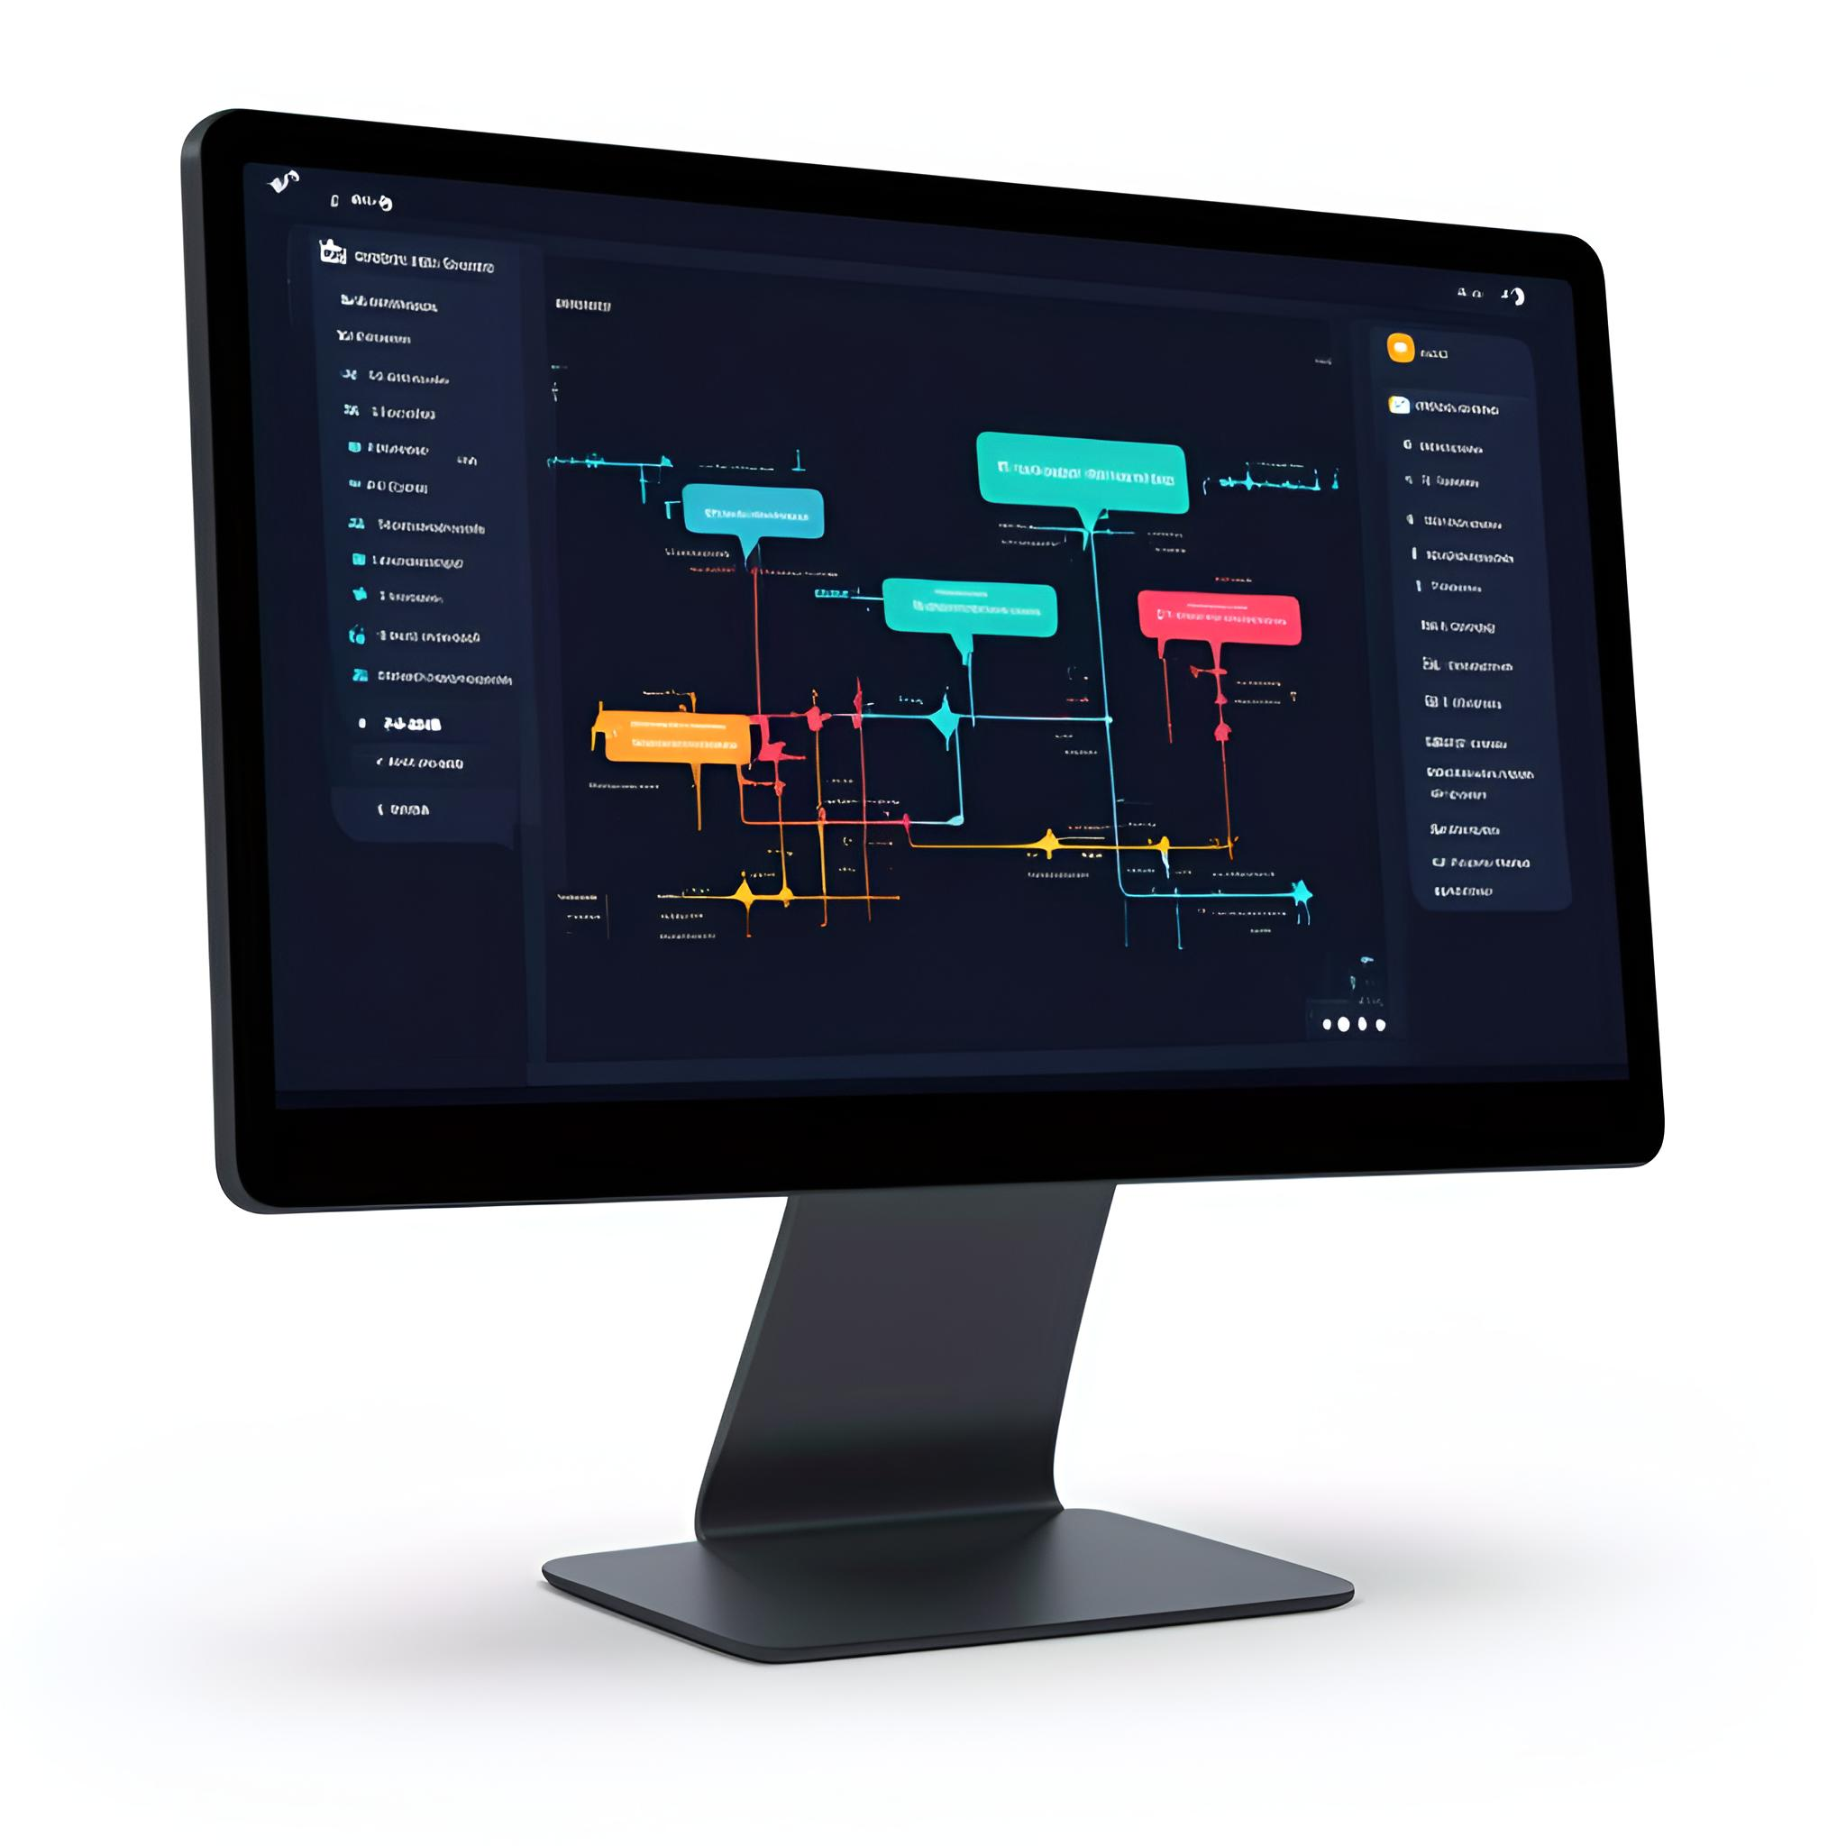
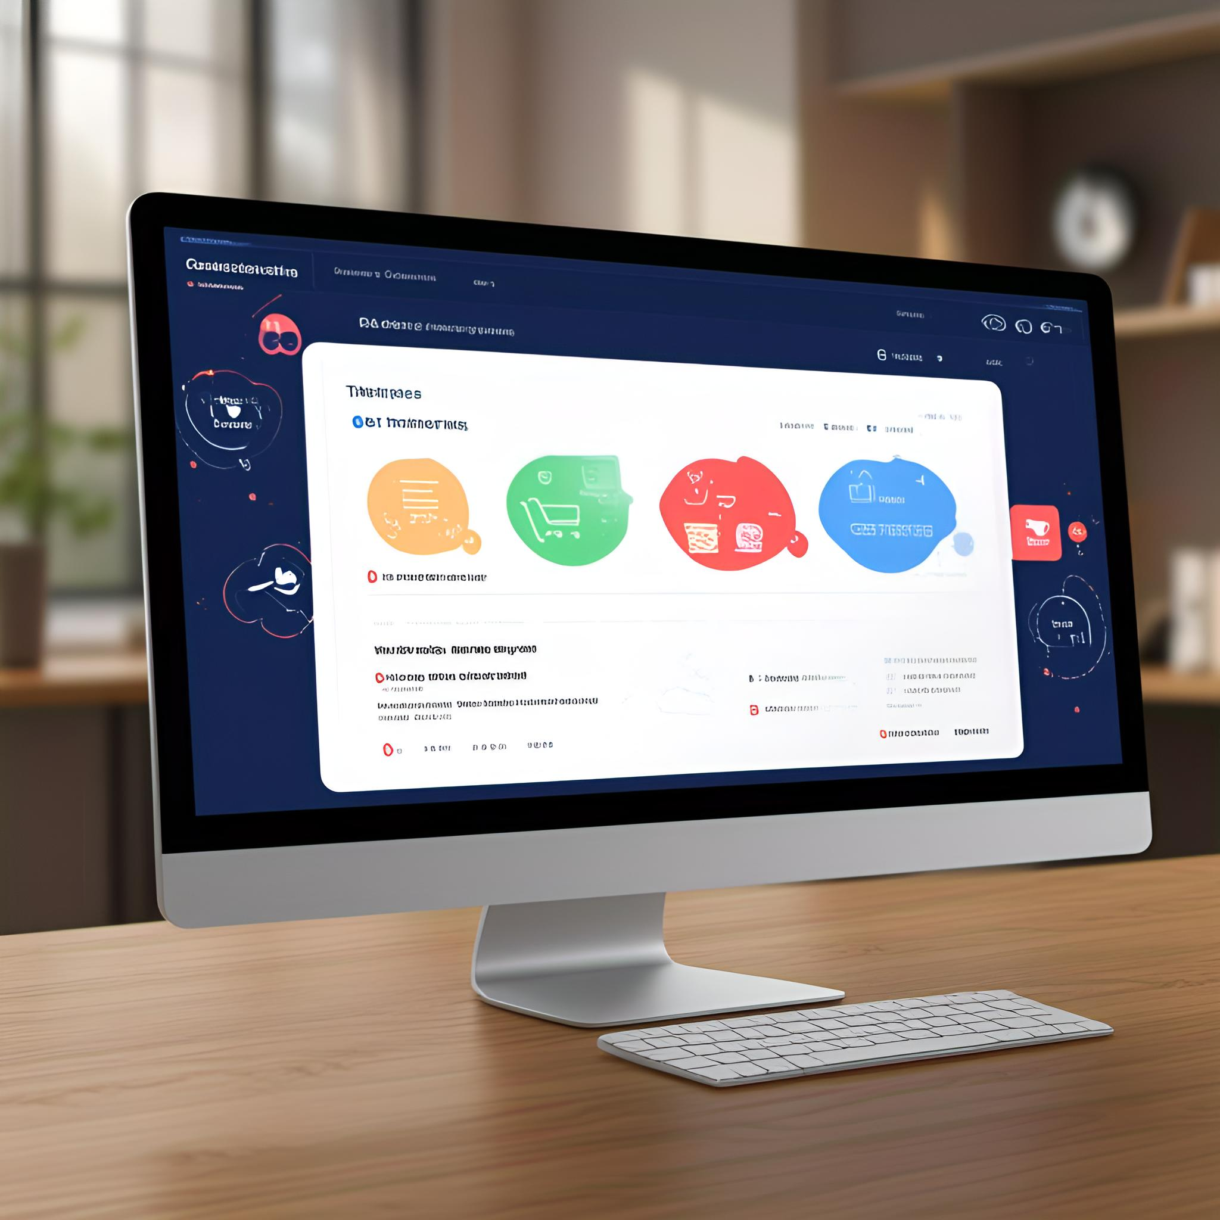
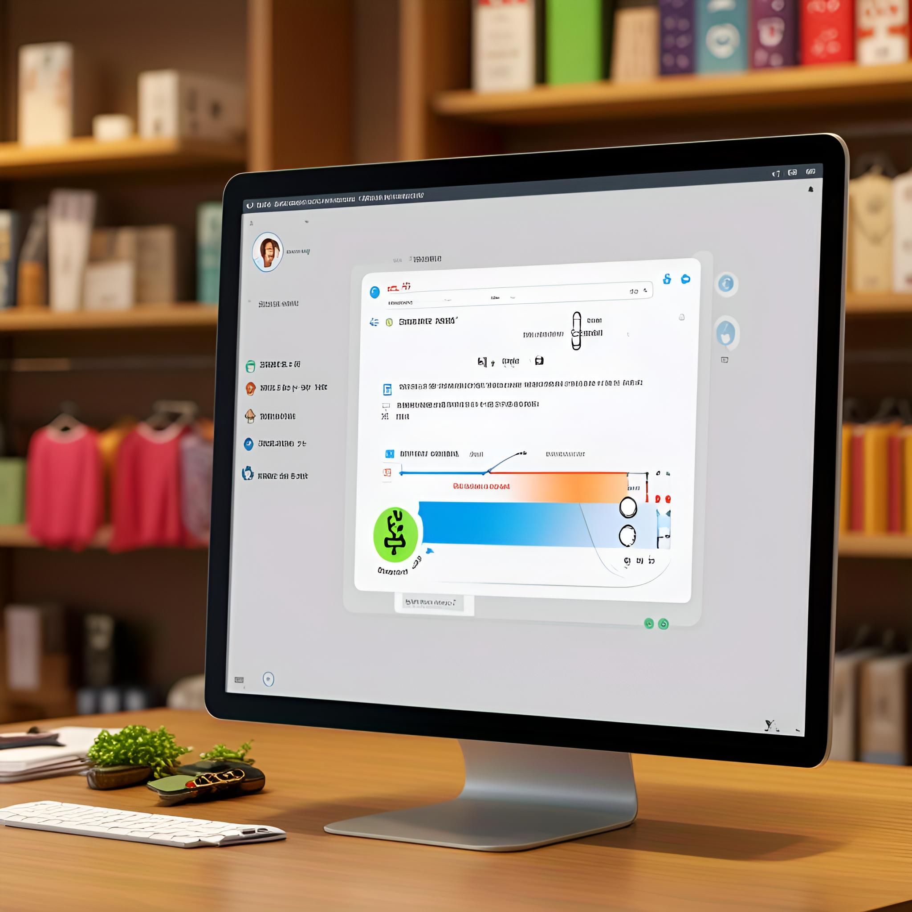
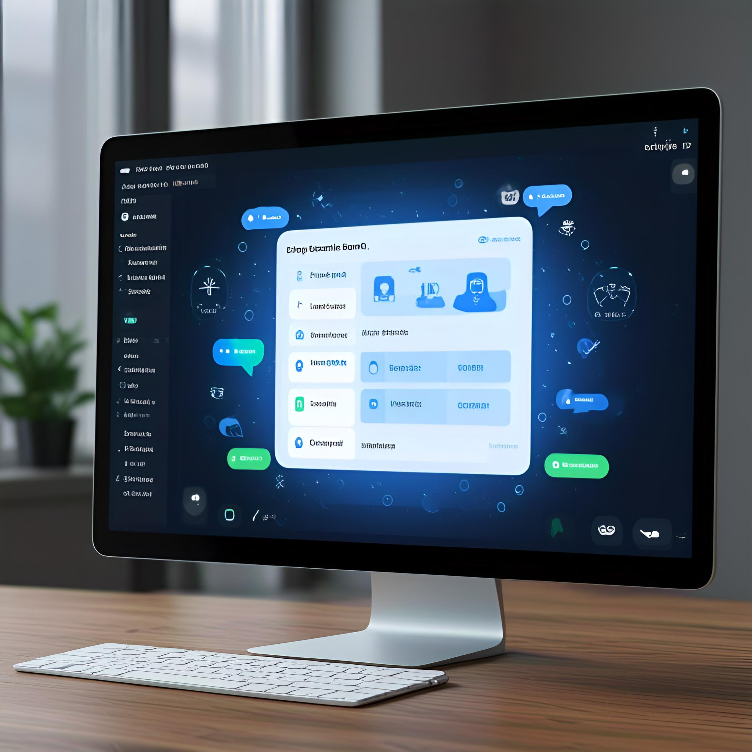
客服平台需求分析与功能规划：电商场景中的常见客服需求分析
电商智能客服的多轮对话挑战
FAQ解答的高效策略
多轮对话在电商客服中需准确追踪对话状态，理解用户意图，提供连贯响应，挑战系统上下文维护与对话生成能力。
FAQ解答利用语义匹配技术，结合大语言模型，提升答案自然度和用户体验。
上下文理解的重要性
智能客服的综合应用
上下文理解关键，智能客服记对话，精准回应，长历史建模难，注意力机制助。
智能客服在电商中实现多轮对话、FAQ解答和上下文理解，提供高效、精准、智能化用户体验。

Slide 10

客服平台需求分析与功能规划
智能客服功能模块分解
技术架构设计集成
智能客服核心功能：对话生成，问题匹配，情绪检测，构建高效服务应用基础。
代码示例展示对话模型与后端服务集成，构建智能客服API，实现对话生成服务化，满足电商智能客服平台部署需求。

Slide 11
数据收集与清洗：构建电商客服知识库
数据收集与清洗
数据分类技术
01
02
整合商品信息与用户问题，通过停用词过滤与分词技术，确保数据质量与结构化处理。
应用主题标签提取与语义分析，实现精准分类，提升知识库响应效率与准确性。
数据增强策略
知识库构建流程分析
03
04
采用同义词替换与多语言支持，扩展知识库覆盖范围，增强场景适应性与用户需求匹配度。
代码示例展示电商客服知识库构建流程，整合商品信息与用户问题，实现数据整合、回答生成和查询功能，为知识库扩展和智能客服开发奠定基础。
数据清洗技术概览
数据增强方法
05
06
代码示例实现文本清洗，停用词过滤，分词及主题标签提取，构建高效预处理管道，适用多领域数据分类。
通过同义词替换与多语言翻译，增强电商客服数据，提升文本多样性和模型响应能力。

Slide 12

模型选择与微调：定制化客服模型开发
模型特性对比
微调策略解析
评估指标应用
性能优化路径
BERT适合语义理解，GPT擅长对话生成，T5支持多任务处理，需结合客服场景选择模型架构。
通过FAQ数据集强化意图识别，利用上下文窗口优化多轮对话，采用对比学习提升回答准确性。
BLEU评估语句流畅度，ROUGE衡量信息覆盖度，结合人工标注构建客服专属评估矩阵。
动态调整温度参数控制生成多样性，引入强化学习优化奖励机制，实现模型响应质量闭环提升。

Slide 13


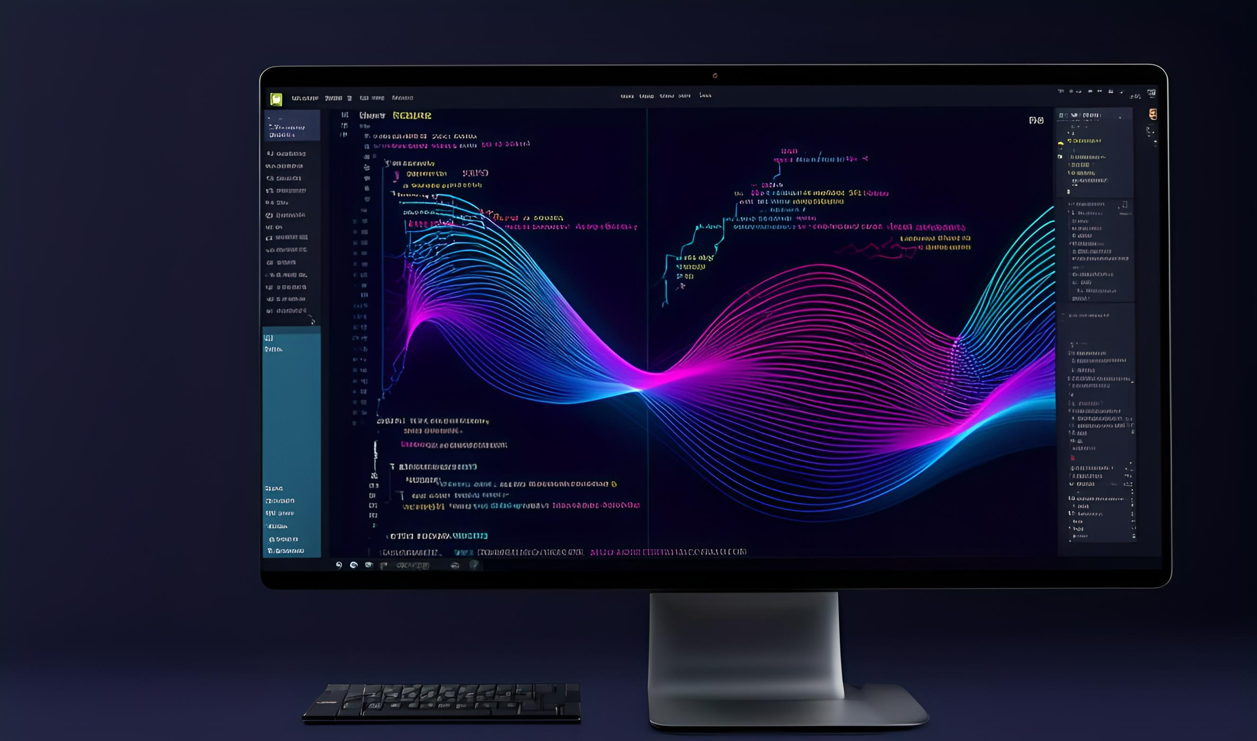
模型选择与微调：定制化客服模型开发
对比BERT GPT T5适用场景
对比BERT、GPT与T5，选择预训练模型，优化电商智能客服性能。
微调对话模型训练FAQ匹配
微调对话模型，高效生成FAQ及上下文相关回复，助力智能客服。
模型评估优化BLEUROUGE
代码实现BLEU、ROUGE指标评估，优化模型生成文本质量。

Slide 14




聊天逻辑与上下文管理实现
上下文管理核心
意图识别与跟踪
状态追踪机制
Slot Filling技术应用
高效管理多轮对话上下文，精准识别用户意图，实时跟踪历史交互，确保对话状态平稳过渡与语义连贯。
通过动态分析用户输入，结合历史对话内容，建立上下文关联模型，实现意图连续性判断与场景迁移。
设计对话状态转移规则，利用标记与权重算法，实时更新对话节点，保障任务分解与逻辑衔接准确性。
基于语义解析填充关键信息槽，结构化拆解用户需求，支持任务型对话的参数收集与目标导向响应。

Slide 15

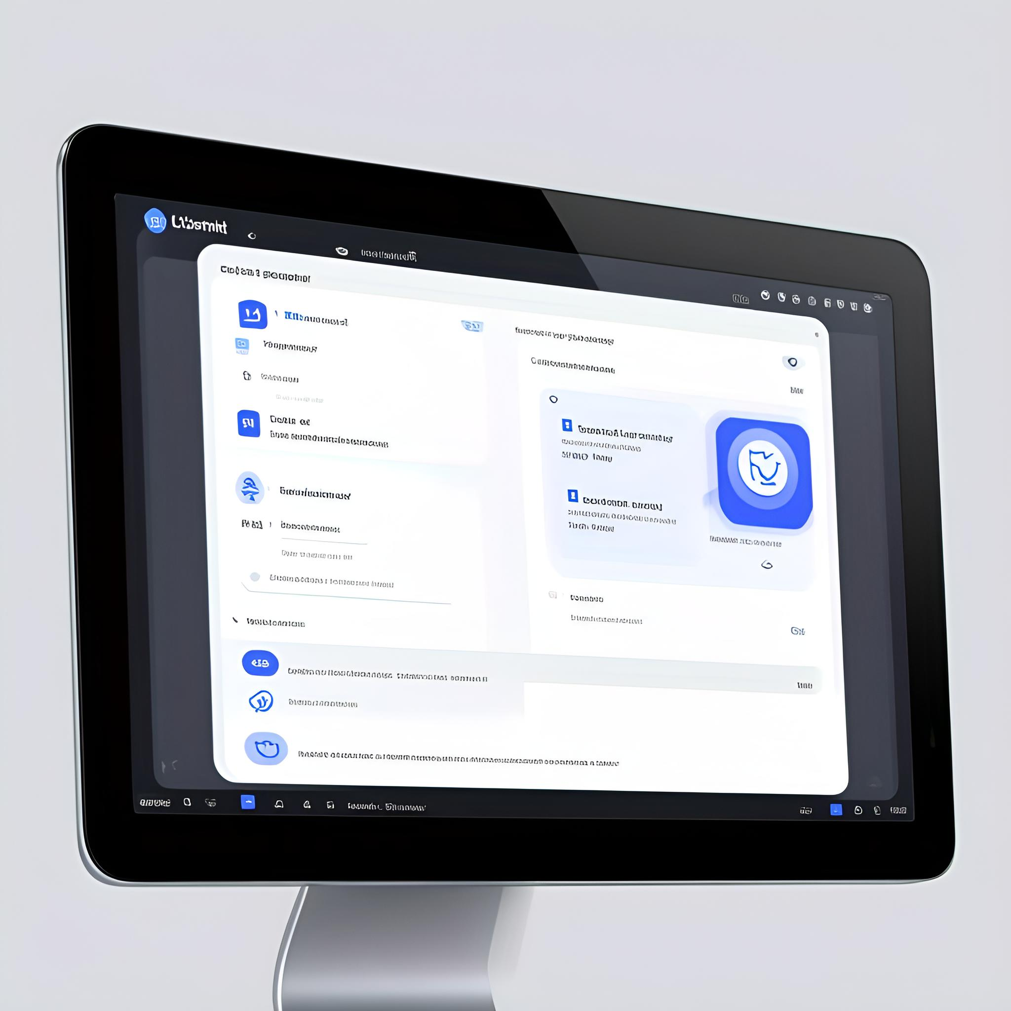
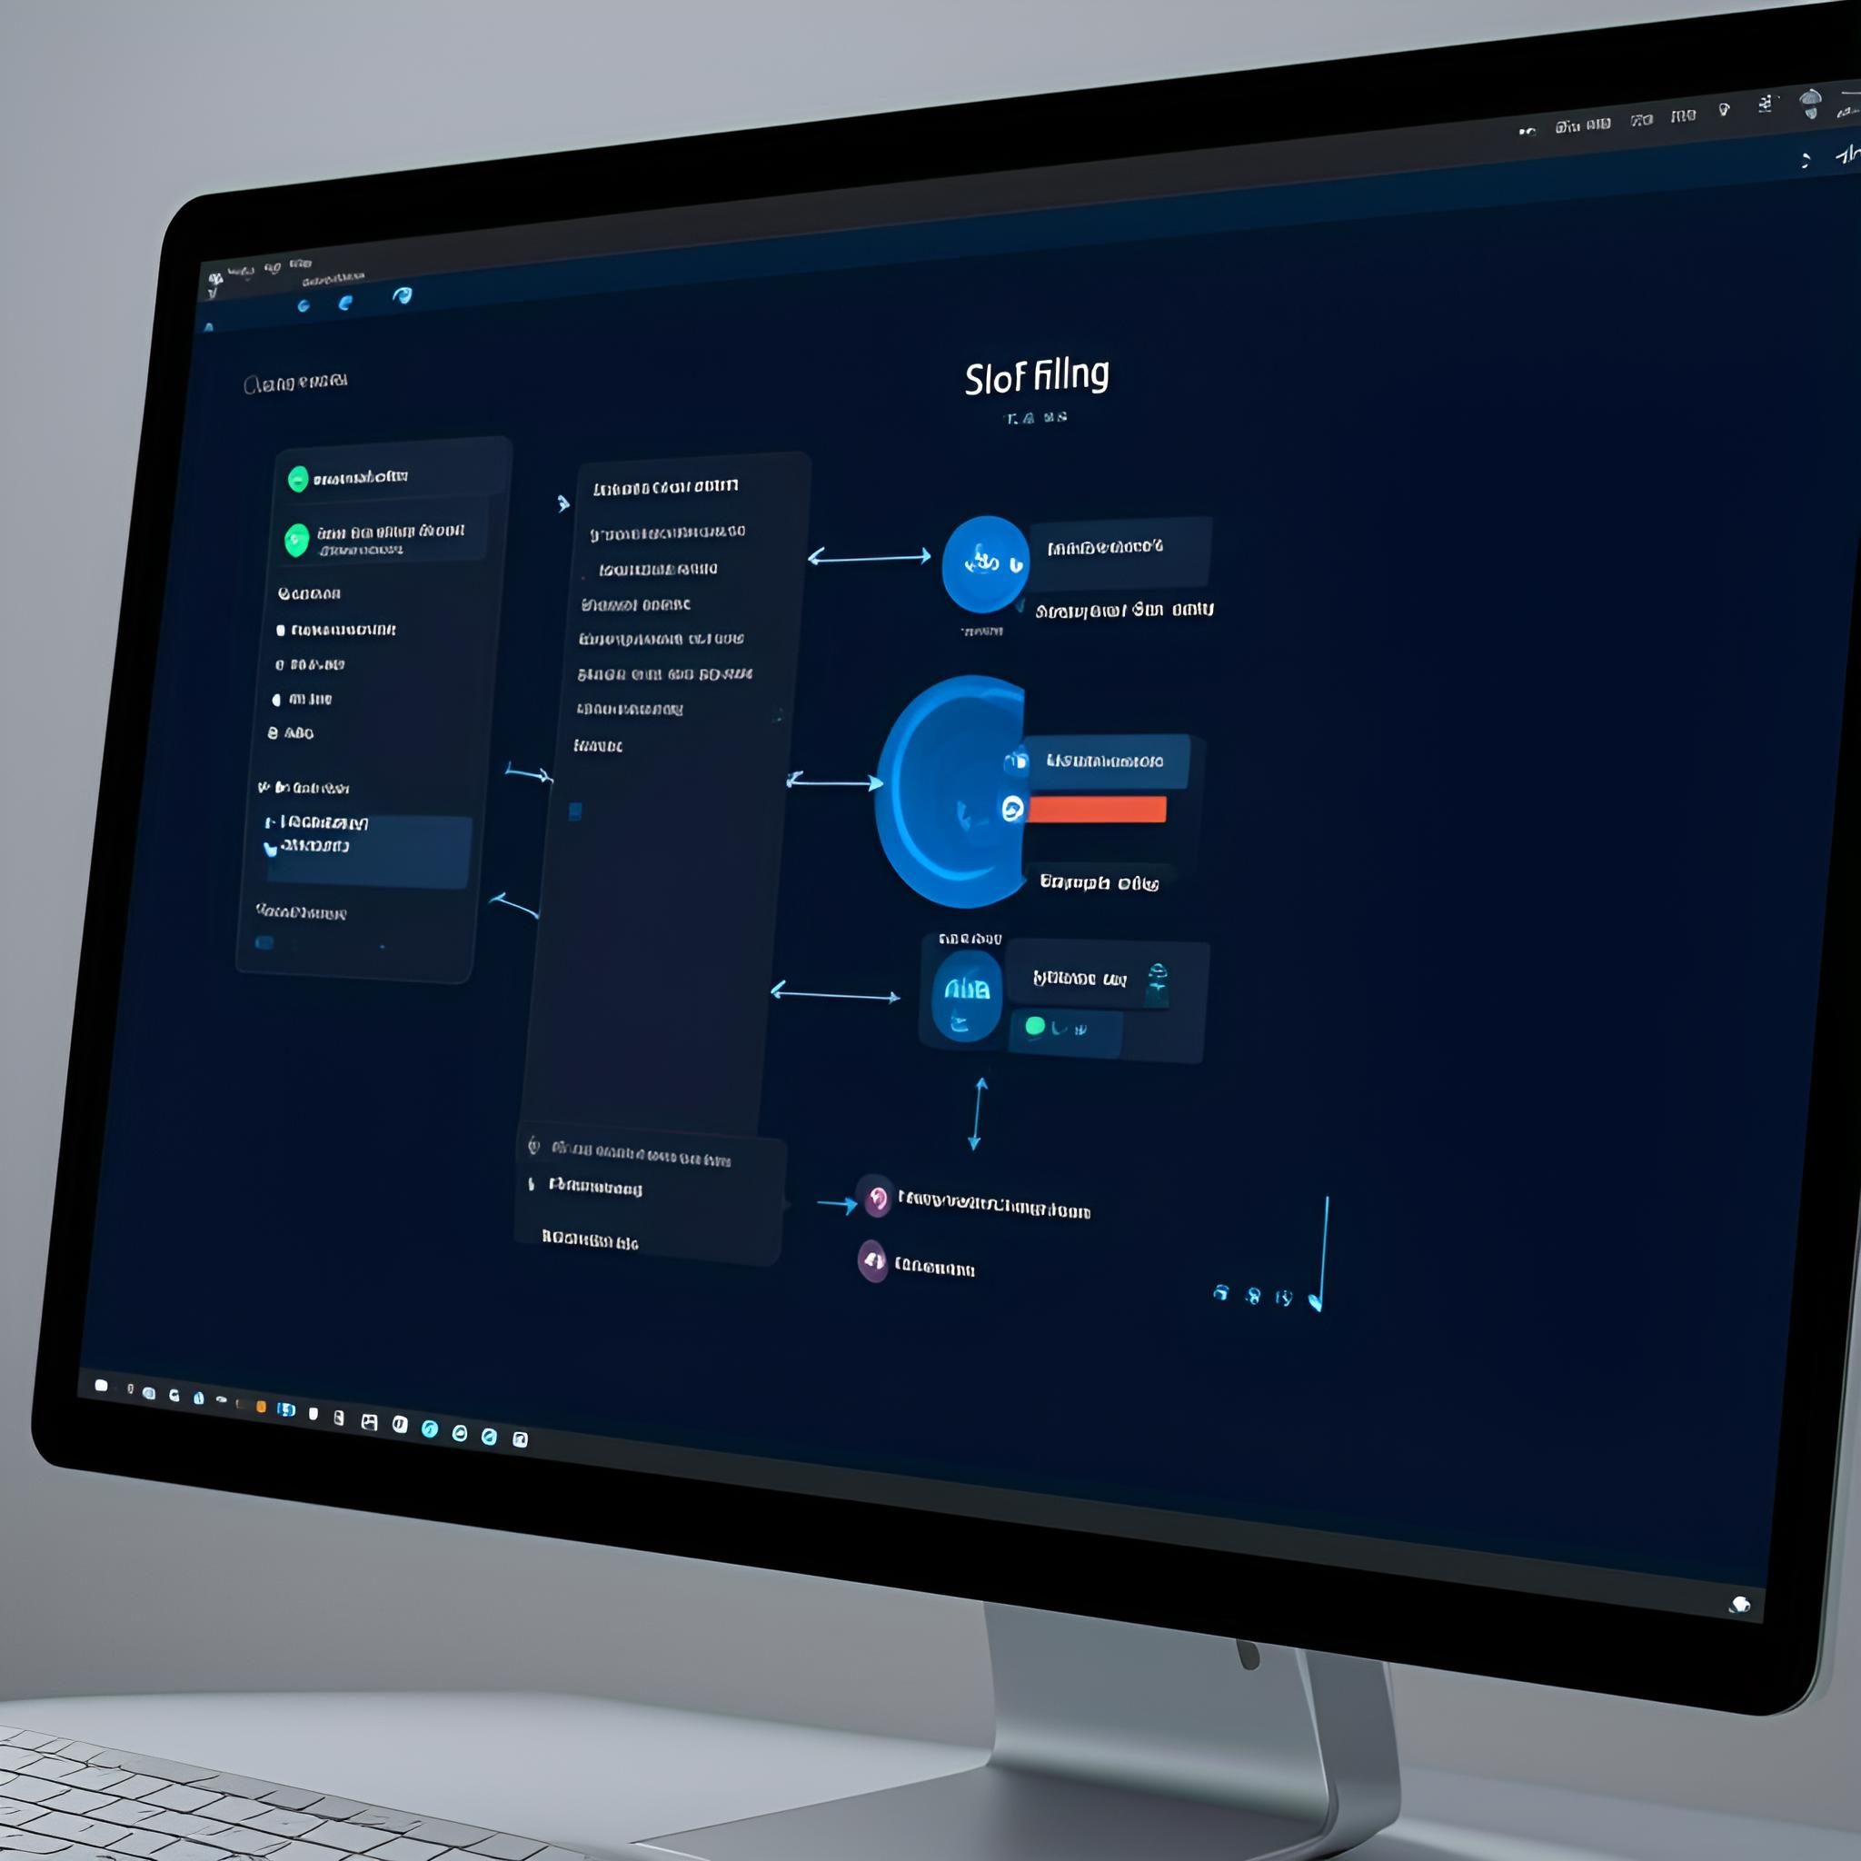

聊天逻辑与上下文管理实现
中断恢复策略
多轮对话管理
预设对话中断检测阈值，通过上下文回溯与冗余校验，自动触发场景重建或容错引导机制。
核心实现：用户意图识别，历史对话跟踪，上下文驱动对话。构建高交互智能客服，技术支持复杂多轮对话。
对话状态追踪应用
中断与恢复逻辑处理
"Slot Filling技术实现实时对话状态追踪与用户信息动态填充，为智能客服系统提供基础支持。"
代码示例展示对话中断恢复技术，确保连贯性与用户体验，具电商及智能客服应用价值。

Slide 16

实时问答API接口与平台部署
实时问答API设计
平台部署关键技术
前端交互集成方法
API设计开发多轮对话知识检索
负载均衡与延迟优化
支持多轮对话与知识检索，优化接口功能，确保高效响应，提升智能客服系统交互能力。
分析负载均衡与延迟优化方案，强化实时处理性能，保障客服系统稳定运行与快速反馈。
整合对话系统与前端界面，优化技术细节，提升用户体验，实现无缝衔接与高效服务效果。
FastAPI实现多轮对话与知识检索的智能客服接口，结合生成模型和知识库，设计简洁易扩展。
"FastAPI与uvicorn配置负载均衡，Redis缓存及多进程优化延迟，提升实时问答系统性能。"

Slide 17
谢谢
THE END

